Slide 1
基于 GPU 的服务资源卸载技术探索
透明存储压缩卸载系统 GPUC
西安交通大学 · 404notfound
2026 全国大学生计算机系统能力大赛 — OS 功能挑战赛道

Slide 2
项目背景与问题
大数据、日志、数据库、编译缓存等场景中，磁盘 I/O 是关键瓶颈
存储压缩可减少磁盘占用、提升有效读带宽
现有方案局限：
• 文件系统内置压缩（btrfs/zstd）：需格式化迁移，侵入性强
• 应用层压缩：需修改业务代码，无法通用
• FUSE / device-mapper / 内核模块：部署复杂或风险高
核心问题：如何在不修改内核、文件系统、应用的前提下，透明地把压缩/解压卸载到 GPU？

Slide 3
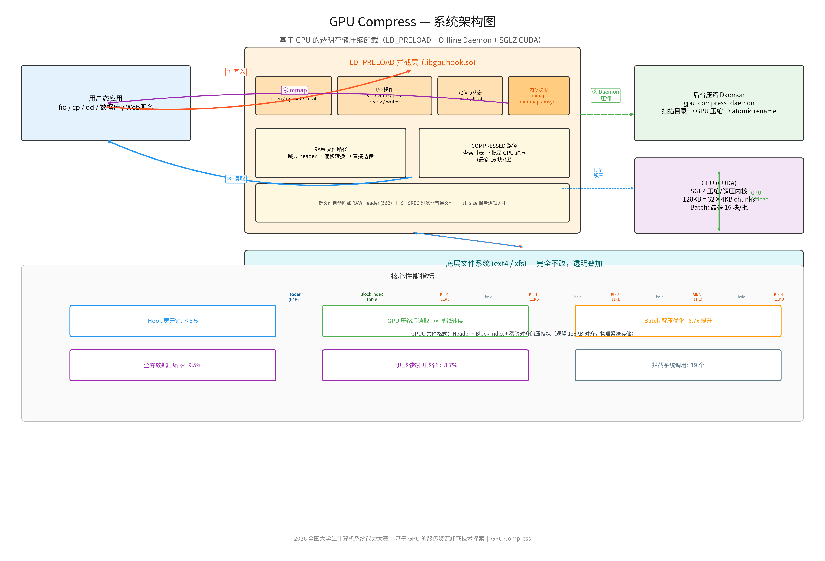
核心思路：非侵入式透明 GPU 压缩卸载
LD_PRELOAD 用户态拦截层（libgpuhook.so）
写路径：应用透明写入，后台 Daemon 异步 GPU 压缩
读路径：对压缩文件自动 GPU 批量解压，用户无感知
mmap 路径：压缩文件透明映射到匿名内存
可插拔后端：默认自研 SGLZ，可选 NVIDIA nvCOMP LZ4
高可用：GPU 失败时自动 fallback 到 CPU 后端

Slide 4
系统架构
用户态应用（fio, cp, dd, 数据库...）
LD_PRELOAD Hook 层：open/read/write/mmap/fstat 拦截
Offline Daemon：扫描 RAW 文件 → GPU batch 压缩 → atomic rename
底层文件系统 ext4/xfs：完全不改，透明叠加

Slide 5
GPUC 文件格式
Header（56 B）：magic、version、orig_size、state、comp_algo、header_size
Block Index Table：num_blocks × 24 B，记录每块 orig_len / comp_len / offset
压缩数据：紧凑格式存储，稀疏文件空洞保持 128 KB 逻辑对齐
状态机：RAW → Daemon 压缩 → COMPRESSED / INLINE
小文件内联：≤1 KB 文件直接内联到 header 后，避免空间放大

Slide 6
自研 SGLZ 压缩算法
128 KB block = 32 × 4 KB chunks，每 chunk 独立压缩/解压
LZ77 变体：3-byte hash，256 槽位，滑动窗口 2048 B
最小匹配 4 B，最大匹配 255 B
不可压缩 chunk 用 0xFFFF 标记 fallback
不依赖闭源 nvCOMP，体现 GPU 通用算力
全零数据压缩率：3.2%

Slide 7
nvCOMP LZ4 后端（Linux headers ~35.7 MB）
方案 | 压缩率 | 128k 顺序读带宽
GPUC (SGLZ) | 82.5% | 279 MB/s
GPUC (LZ4) | 38.6% | 581 MB/s

Slide 8
核心优化体系
16 CUDA Stream + TLS：消除 32 线程同步瓶颈
Device Memory Pool：消除 cudaMalloc/cudaFree 动态分配开销
io_uring 批量 pread：减少 syscall 次数
自适应 Read-Ahead：顺序检测，动态窗口 0→4→8→16 blocks
Pinned Memory：消除 driver 中转 memcpy
Compact Kernel：GPU 内直接解析紧凑格式，消除 CPU memcpy
mmap 按需解压：前 16 MB 同步 + 后台异步，返回时间 2414 ms → 231 ms

Slide 9
fio 顺序读 128k（512 MB，page cache 命中）
场景 | zero | rand | rep
Baseline | 450.9 MB/s | 448.0 MB/s | 451.5 MB/s
Hook RAW | 451.7 MB/s | 443.0 MB/s | 447.2 MB/s
GPU Compressed | 458.3 MB/s | 433.0 MB/s | 442.4 MB/s

Slide 10
jobs=32 高并发（direct=1）
数据 | bs | Baseline | GPUC | 比例
zero | 128k | 4900.2 MB/s | 4889.1 MB/s | 99.8%
zero | 1M | 414.3 MB/s | 412.9 MB/s | 99.7%
rand | 128k | 396.6 MB/s | 395.8 MB/s | 99.8%
rand | 1M | 435.2 MB/s | 425.2 MB/s | 97.7%

Slide 11
mmap 按需解压效果
文件大小 | 优化前 | 优化后 | 提升
64 MB | 420.9 ms | 226.3 ms | 1.9x
256 MB | 1263.3 ms | 229.8 ms | 5.5x
512 MB | 2414.5 ms | 231.4 ms | 10.4x

Slide 12
真实 Workload 评估
SQLite：建表/插入/SELECT → PASS（数据库白名单修复后）
LevelDB：fillseq/readseq/readrandom → PASS
ccache：cold compile 86.4%，hot compile 79.7%
ML 小文件加载：大量 1 MB 文件场景 overhead 较大（15–17%）
数据库文件白名单：.db / .wal / .log / .ldb / .sst / CURRENT / MANIFEST-*

Slide 13
生产级指标与稳定性
尾延迟（randread 128k）：p99 = 457 µs，p999 = 578 µs
IOPS：~3355，均低于 Baseline
容错边界测试 5 项全 PASS：
• Daemon 压缩时应用并发读/写
• GPU 显存不足自动 fallback CPU
• 磁盘空间不足正确返回 ENOSPC
• kill -9 后文件一致性
• fsync 语义正确
30 分钟稳定性：带宽稳定 159.2 MB/s，零 CRC32 错误

Slide 14
与现有方案对比
维度 | btrfs zstd | 应用层压缩 | GPUC
侵入性 | 高 | 高 | 无
部署难度 | 中 | 高 | 低
性能上限 | 高（内核态） | 取决于实现 | 中（用户态+GPU）
GPU 卸载 | 否 | 可选 | 是
适用场景 | 新建系统 | 特定应用 | 现有系统透明叠加

Slide 15
创新点
非侵入式 GPU 存储压缩卸载：LD_PRELOAD 实现，无需改内核/文件系统/应用
自研 SGLZ CUDA 算法：不依赖 nvCOMP，高重复数据压缩率 3.2%
完整性能优化体系：16-stream、内存池、io_uring、read-ahead，jobs=32 达 Baseline 99.8%
mmap 按需解压：512 MB 文件 mmap 返回时间从 2414 ms 降至 231 ms
可插拔双后端：SGLZ 与 nvCOMP LZ4 共存
自适应高可用：GPU 高负载/显存不足/低可压缩率自动降级
完整工程化测试体系：17+ 自动化测试脚本

Slide 16
团队分工
角色 | 职责 | 成员
队长 / 系统架构 | 整体架构、Hook 与 Daemon、项目整合 | 朱嘉乐
GPU 后端开发 | SGLZ CUDA kernel、nvCOMP LZ4 集成 | 队员 B
存储与 I/O 优化 | io_uring、内存池、read-ahead、mmap | 队员 C
测试与评测 | fio 基准、消融实验、稳定性测试 | 队员 D
文档与答辩材料 | README、开发文档、PPT、视频 | 队员 E

Slide 17
开发时间线
2026-05-05：立项与调研，项目架构方案、README 初稿
2026-06-09：核心系统，LD_PRELOAD Hook + GPU Daemon + SGLZ
2026-06-10：全面评测，消融实验、Batch Size 扫描、workload 测试
2026-06-11：性能优化，多 CUDA Stream、mmap 按需解压 10.4x
2026-06-12 ~ 06-16：生产验证，真实负载、DB 白名单、自适应降级、稳定性
2026-06-17：集成 NVIDIA nvCOMP LZ4 GPU 后端
2026-06-26：补齐设计方案开发文档与 PPT
Git 提交：20+ 次，完整记录迭代过程

Slide 18
合规声明
源代码许可证：Apache-2.0
文档/答辩材料许可证：CC BY-SA 4.0
第三方依赖说明：docs/THIRD_PARTY.md
AI 工具使用声明：docs/AI_TOOL_DECLARATION.md
项目为原创，未基于往届作品或开源项目

Slide 19
一键复现
bash scripts/check_env.sh
make clean && make all
make test
bash tests/nvcomp_lz4.sh # LZ4 后端验证
bash tests/benchmark_fio.sh # 性能基准
bash scripts/demo.sh # 一键演示

Slide 20
总结与展望
通过 LD_PRELOAD 实现非侵入式 GPU 存储压缩卸载
多 CUDA Stream、内存池、io_uring、read-ahead 使读性能达到 Baseline 水平
nvCOMP LZ4 后端将文本类数据压缩率从 82.5% 降至 38.6%，读带宽提升至 581 MB/s
具备 CPU fallback、CRC32、原子替换、并发安全等生产级基础
未来方向：CUDA Graph、userfaultfd 页级 mmap、写路径实时压缩、多 block LRU cache

